Slide 1

«Использование
кейс-технологии
в работе с дошкольниками»
Подготовила:
Баканова Л.М.

Slide 2
От латинского «casus» - запутанный, необычный случай;
от английского «case» - портфель, чемоданчик.
Кейс-технология – это интерактивная технология для краткосрочного обучения,
Кейс – метод выступает как способ коллективного обучения (группа, подгруппа):
- взаимный обмен информацией предполагает решение проблемы
Конкретные примеры лучше сохраняются в памяти детей.
Конкретная ситуация объединяет знание и практику, требует от ребенка активного умственного и эмоционального участия в анализе и обсуждении.

Slide 3
К кейс-технологиям относятся:
• метод ситуативного анализа (метод анализа конкретных ситуаций, ситуационные задачи и упражнения; кейс-стадии; кейс-иллюстрации; фото-кейсы);
• метод ситуационно-ролевых игр;
• игровое проектирование;
• метод инцидента;
• метод разбора деловой корреспонденции;
• метод дискуссии.

Slide 4
Кейс – метод развивает:
1. умственные, сенсорные и речевые способности.
2. аналитические умения: классифицировать, анализировать, представлять свой взгляд на решение проблемы.
3. формирует навыки коммуникативного взаимодействия (вести дискуссию, защищать собственную точку зрения, убеждать).
4. практические умения.
5. социальные умения (оценивать поведение детей, умение слушать, поддерживать чужое мнение).

Slide 5

Кейс – иллюстрации

Slide 6

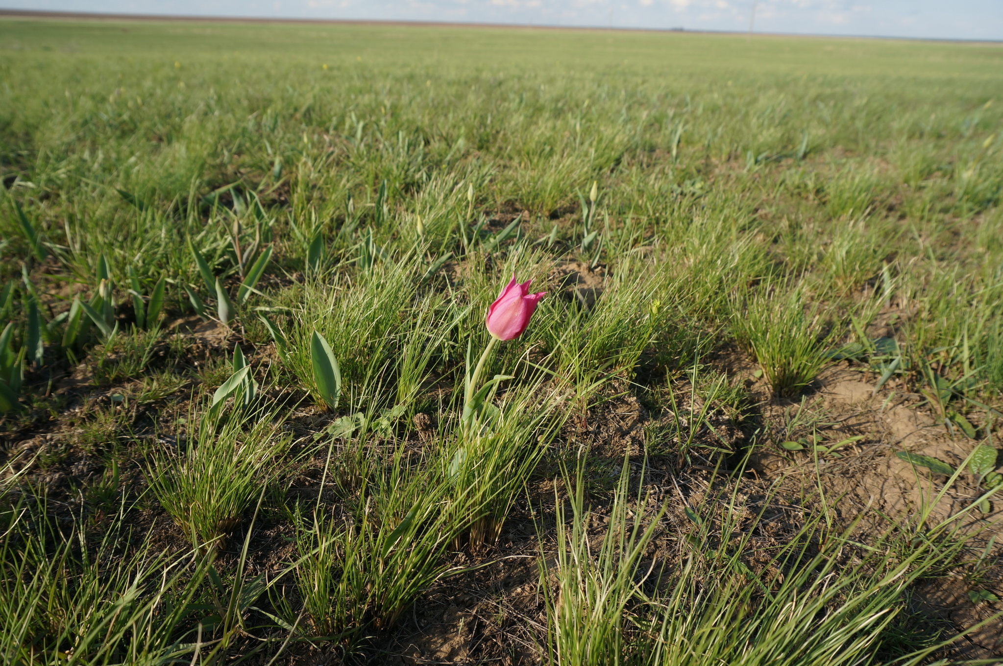
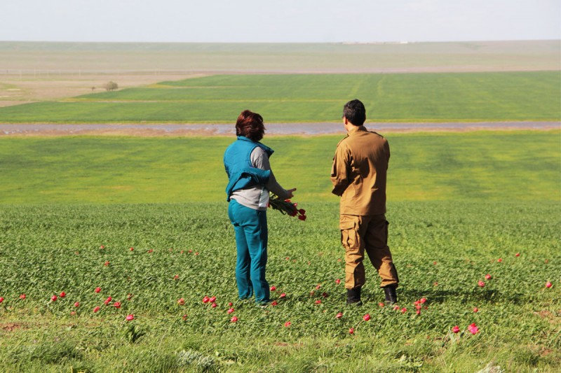
Фото - Кейс
Первый этап: подготовительный.
Знакомство с ситуацией (фотографией).
В ходе рассматривания зачитывается текст.
На втором этапе: мотивационном, дети совместно со взрослым выделяют проблему, определяют целевую установку.
Постановка проблемы: «Как вы думаете, в чем проблема?»
На третьем этапе: «мозговой штурм»,
педагог активизирует детей при помощи ключевых вопросов, поддерживает эмоционально-чувственный опыт детей, осуществляет координационную работу вовремя поисковый деятельности воспитанников.
Четвертый этап –анализ принятия решения, воспитатель вовлекает детей в процесс составления плана действий, дети демонстрируют умения логически мыслить.
И на пятом, оценочно-рефлексивном, этапе, дети размышляют, выдвигают аргументы, применяют полученные знания.

Slide 7
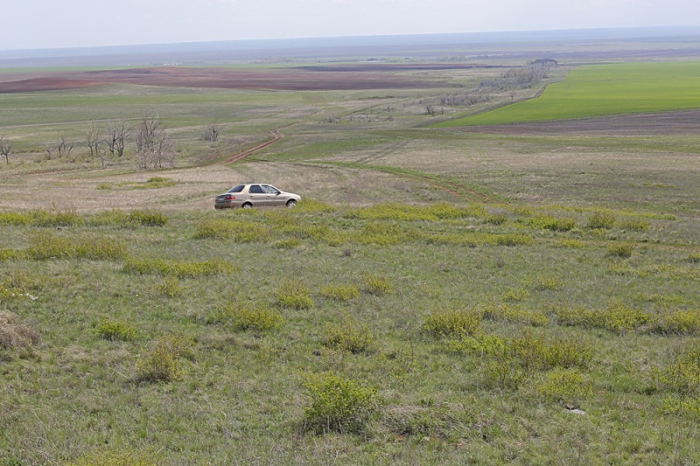

Slide 8
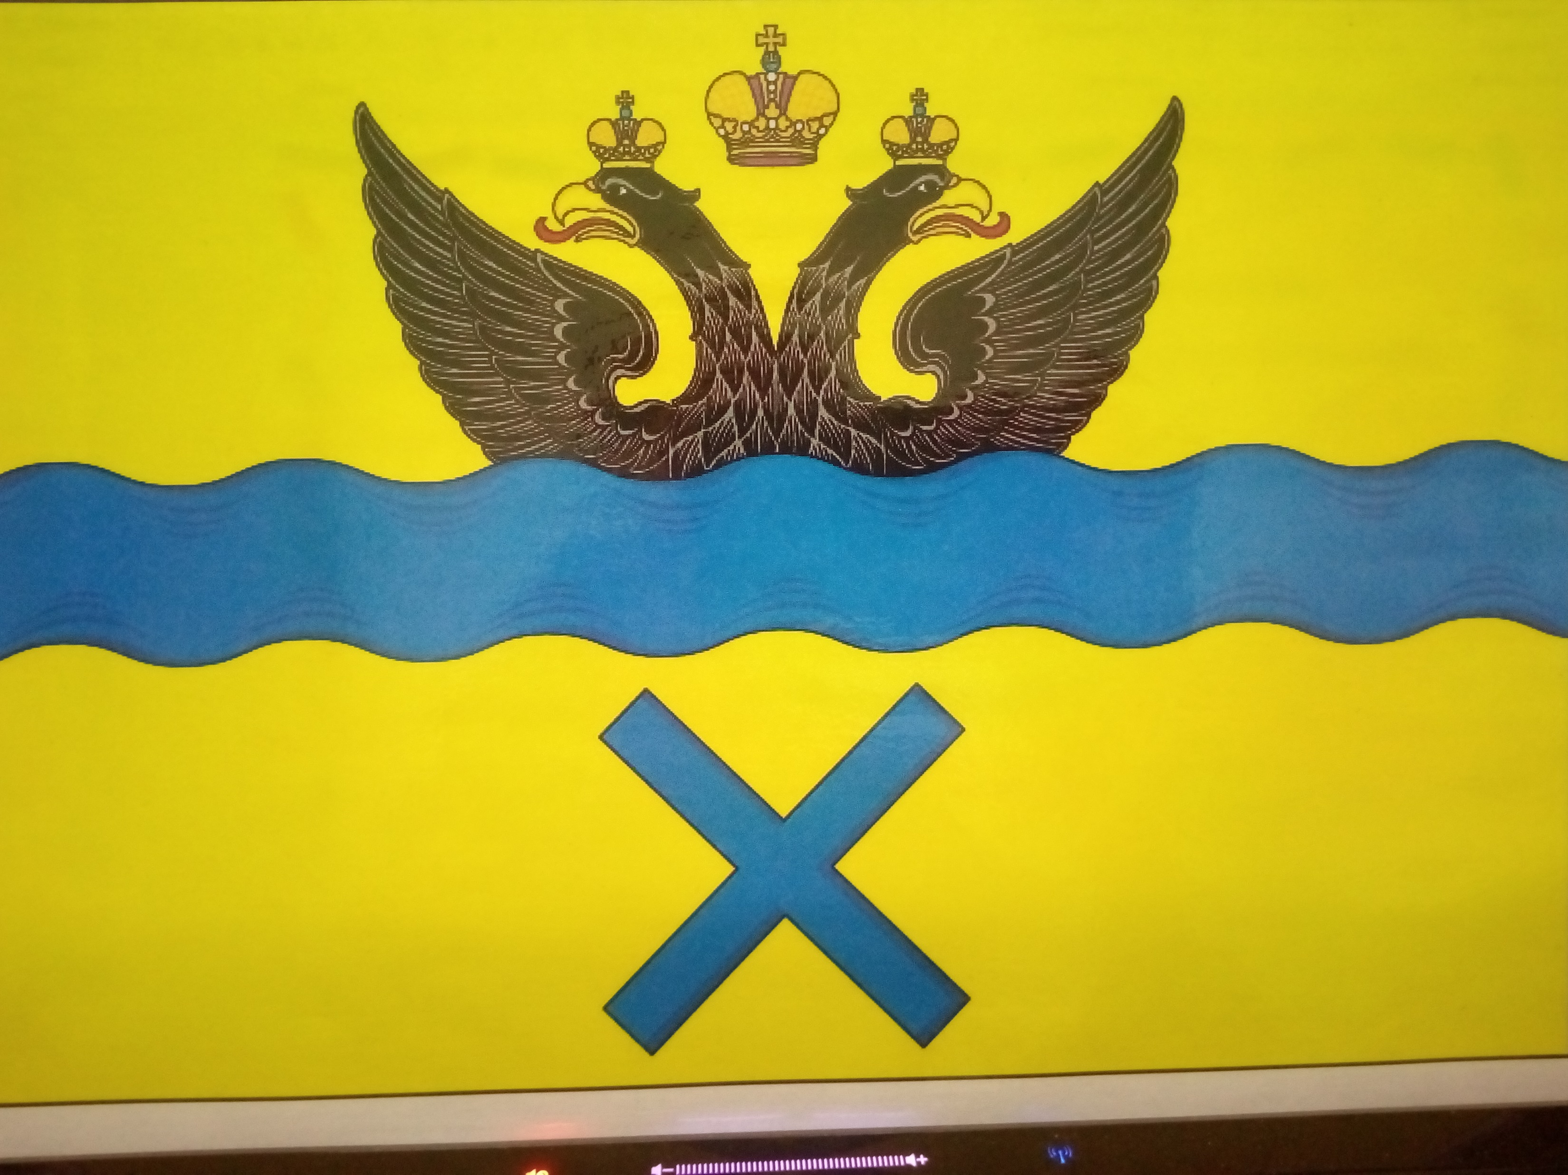
Первый этап – (подготовительный)
знакомство с фото
Текст: Петя взял игру с разрезными картинками
И решил собрать символ города Оренбурга.
Но игра для него оказалась сложной.
Второй этап – (формулирование проблемы)
Мальчик не может собрать изображение
из деталей: «Как вы думаете, в чем проблема?»
Третий этап – (мозговой штурм)
- почему не может?
- забыл символику?
- не может без образца?
Четвертый этап – Предложите свои варианты
решения этой ситуации: «Помогите Пете
Правильно собрать флаг»
Пятый этап – (решение кейса)
Предложение одного или нескольких вариантов.
игровое проектирование

Slide 9
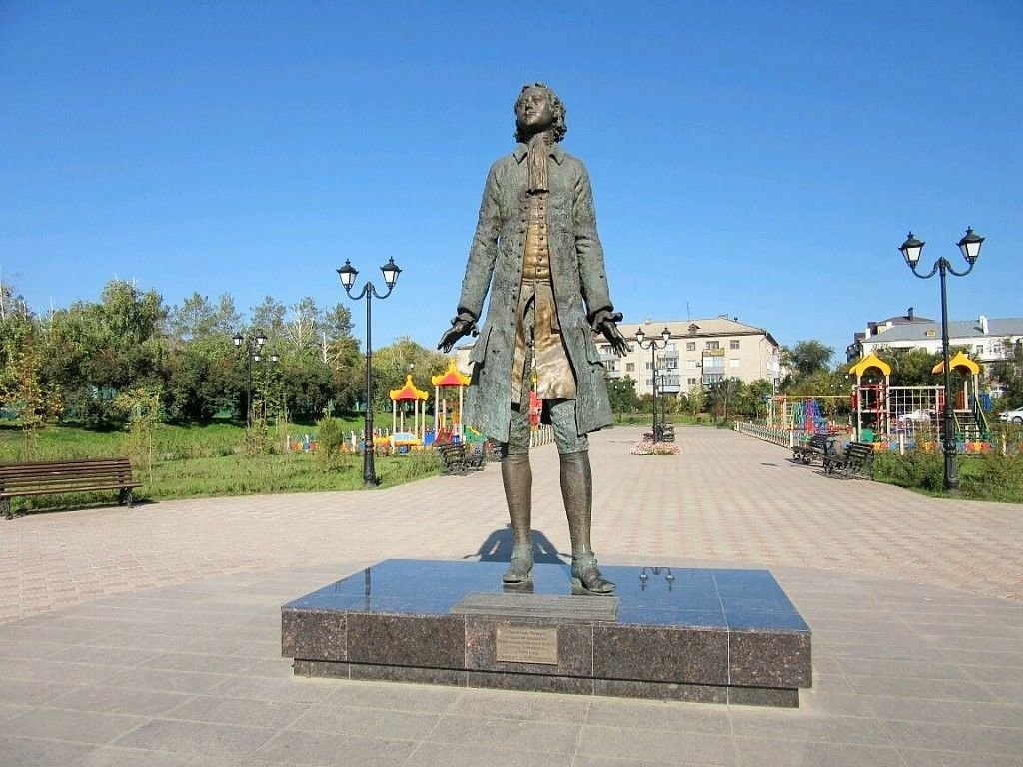
метод дискуссии
1 Этап – знакомство с фото
2 этап - мотивационный
дети совместно со взрослым выделяют проблему,
определяют целевую установку.
Постановка проблемы:
«Какие вопросы вы хотите мне задать,
Глядя на эту фотографию?»
3 этап - «мозговой штурм» педагог активизирует детей
при помощи ключевых вопросов:
«В каком городе находится этот памятник?»
«Кому этот памятник?»
«Чем знаменит этот человек?»
4 этап –анализ принятия решения,
дети демонстрируют умения логически мыслить.
«Почему этот памятник поставили в этом городе?»
5 этап - оценочно-рефлексивный
дети размышляют, выдвигают аргументы,
применяют полученные знания.
«Правильно ли, что этот памятник поставили здесь?»

Slide 10
Кейс не предлагает дошкольникам проблему в открытом виде, им предстоит вычленить ее из той информации, которая содержится в описании кейса.
Содержащаяся в кейсе проблема не имеет однозначного решения; суть метода в том и состоит, чтобы из множества альтернативных вариантов выбрать наиболее целесообразное решение
При этом дошкольники должны понимать, что возможны различные решения проблемы. Поэтому воспитатель должен помочь дошкольникам рассуждать, спорить, а не навязывать им свое мнение.

Slide 11


